Slide 1


3- ניתוח נתונים פשוט ניתוח באקסל: קורלציה ורגרסיה
מידע ונתונים
מאת: אהרן (רוני) ליוש
עורכת: רונית נחמיה
לצפייה בסרטון מלווה מצגת

Slide 2
דיברנו על ממוצע, חציון ושכיח. עכשיו נלמד כלי מצויין לניתוח, אבל כמו שראינו בשיעור הראשון – צריך להשתמש בו בחוכמה.
מדידת מיתאם (Correlation)
באקסל: =CORREL)value 1, value 2)

Slide 3
מדידת מיתאם (Correlation)
מיתאם הוא ציון בין -1ל 1, שאומר לנו עד כמה שני משתנים קשורים אחד לשני.
כמו שראינו בשיעור הראשון, יש מיתאמים חזקים (קרוב ל-1) שלא מעידים על קשר סיבתי. אנו נשתמש במיתאם כדי להבין קודם כל אם יש קשר כלשהו בין משתנים.
טמפרטורה עולה = יותר מזגנים.
קורלציה חיובי:
1 > Correl(מזגנים, טמפרטורה）> 0

Slide 4
מדידת מיתאם (Correlation)
אם המתאם שלילי – ככל שמשתנה אחד עולה, המשתנה השני יורד. ככל שהמיתאם ברור יותר, התוצאה תהיה קרובה ל1-.
טמפרטורה עולה = פחות סוודרים.
קורלציה שלילית:
0 > Correl(סוודרים, טמפרטורה）> -1

Slide 5
מדידת מיתאם (Correlation)
אם אין קשר בין עלייה של משתנה אחד לעלייה או ירידה של משתנה אחר, הקורלציה תשאף ל-0.
טמפרטורה עולה = ?פיצות?
אין קורלציה:
Correl(פיצות, טמפרטורה）= 0

Slide 6

שאלות שנרצה לשאול, ונחפש תשובה בנתונים:
מטרת על: ליצור ניבוי של גובה הילד ע"פ גובה ההורים.
שאלות נוספות:
האם יש קשר בין גובה ההורים לגובה הילדים?
עד כמה הקשר מובהק?
האם אמא משפיעה יותר על גובה הילדים, או אבא?
איזה שאלה אתם הייתם שואלים?
עכשיו נעשה קורלציה על הנתונים. תעצרו את הוידיאו, תפתחו את קובץ האקסל (מופיע בלינק בשקופית הבאה). אם שלב כלשהו לא מובן – אל תמשיכו בסרטון! תחזרו אחורה עד שהתהליך ברור.

Slide 7
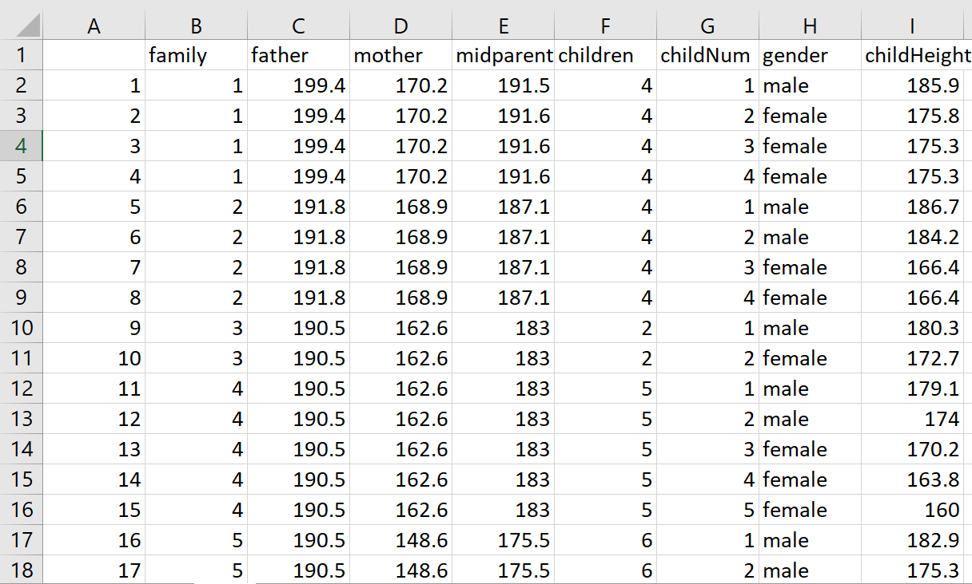

Galton Family.csv
https://github.com/vincentarelbundock/Rdatasets/blob/master/csv/HistData/GaltonFamilies.csv
SCAN ME !

Slide 8
למדנו הרבה, כדאי שנעצור כאן לבינתיים.
מה דעתכם על הנושא? איזה תחום הייתם מעוניינים לחקור כך?
לקראת השיעור הבא, תמצאו תופעה מדידה (טמפרטורה באזור מסוים, ניקוד במשחקי ספורט, ציונים במבחן) ותרשמו אילו נתונים כדאי לחקור כדי לנתח את התופעה.
לדוגמא, כדי לנתח את תופעת ההתחממות הגלובאלית נהוג לחקור פליטת פחמן דו-חמצני לאטמוספירה ולמדוד שינויי טמפרטורה לאורך השנים האחרונות.

Slide 9

שימוש ביצירות מוגנות בזכויות יוצרים ואיתור בעלי זכויות
השימוש ביצירות במהלך שידור זה נעשה לפי סעיף 27א לחוק זכות יוצרים, תשס"ח-2007. אם הינך בעל הזכויות באחת היצירות, באפשרותך לבקש מאיתנו לחדול מהשימוש ביצירה, זאת באמצעות פנייה לדוא"ל rights@education.gov.il

